Slide 1
Online Könyvtár

Slide 2
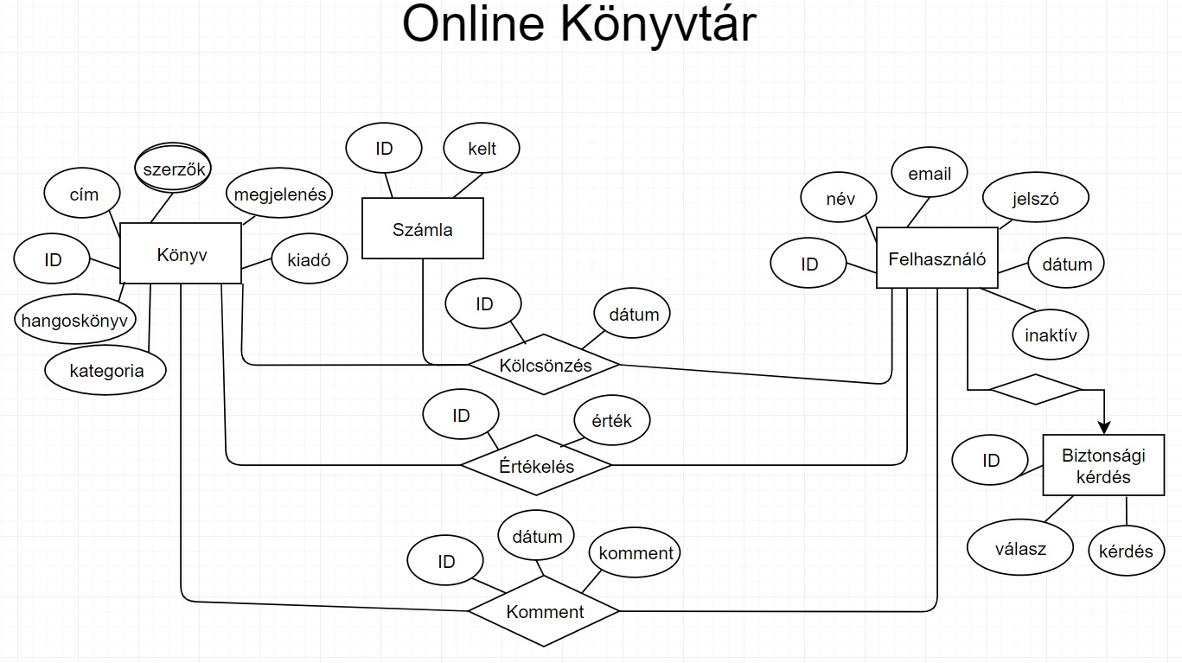

Slide 3
E-K Diagram
4 darab Egyed: Könyv, Számla, Felhasználó és Biztonsági kérdés.
Könyvben tároljuk a könyvek alapvető tulajdonságait, mint a címét, megjelenését, kiadóját, kategóriáját illetve szerzőjét, ami többértékű attribútum, mivel egy könyvnek több szerzője is lehet. Ezen felül felveszünk egy hangoskönyv értéket is, ami azt jelzi, hogy hangoskönyv formában is elérhető az adott könyv.
Kölcsönzés/vásárlás után számlát adunk, ahol feltüntetjük a dátumot.
Felhasználónál név, email, jelszó, dátum mellett vezetjük azt is, hogy a felhasználó inaktív-e.
Biztonsági kérdésnél magát a kérdést és választ tároljuk.

Slide 4
E-K Diagram
3 darab Kapcsolat: Kölcsönzés, Komment és Értékelés.
Könyvet tudunk kölcsönözni felhasználóként(kapcsolat Felhasználó és Könyv Egyedek között).
Tudunk értékelni könyveket(érték attribútum) felhasználóként(kapcsolat Felhasználó és Könyv Egyedek között).
Illetve tudunk kommentelni könyvekhez felhasználóként(kapcsolat Felhasználó és Könyv Egyedek között).

Slide 5
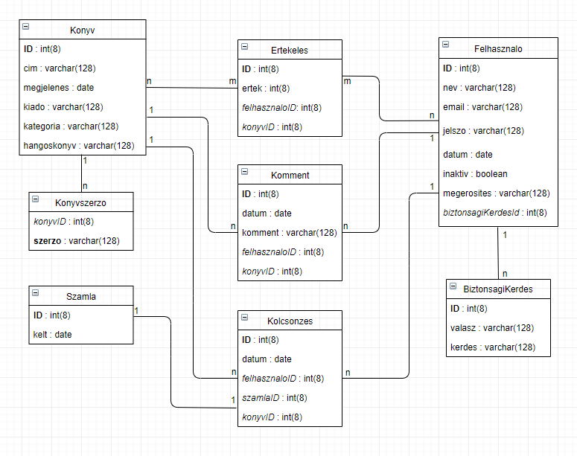
Adatbázis tervek diagram

Slide 6
Adatbázis tervek diagram
Minden Egyed és Kapcsolat fel van bontva, az attribútumok helyesen felvannak tüntetve(string->varchar).
Egyedek között a kapcsolat-típusa is fel van tüntetve, azaz milyen kapcsolat van két egyed között(1-1, 1-n, n-m).
Kulcsok, illetve külső kulcsok is jelezve vannak.
Illetve a szerző többértékűsége miatt, felvettünk egy új Könyvszerző egyedet, ahol tároljuk magát a szerzőt.

Slide 7
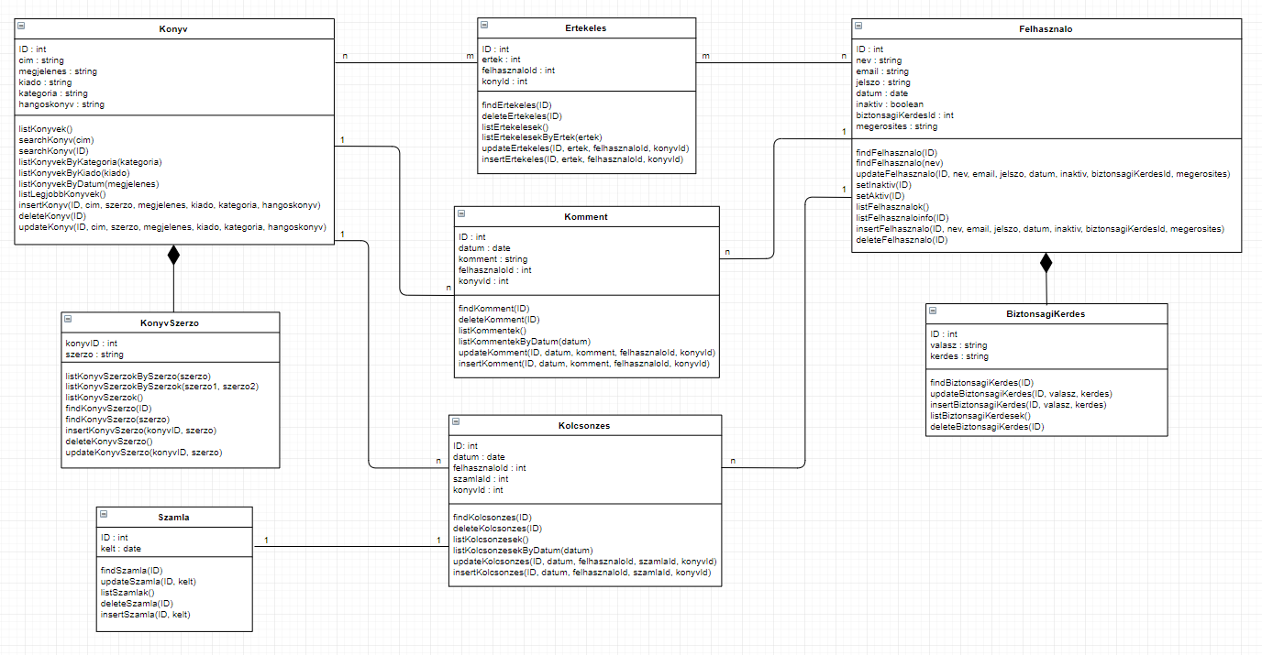
Class diagram
Teljes terjedelem

Slide 8
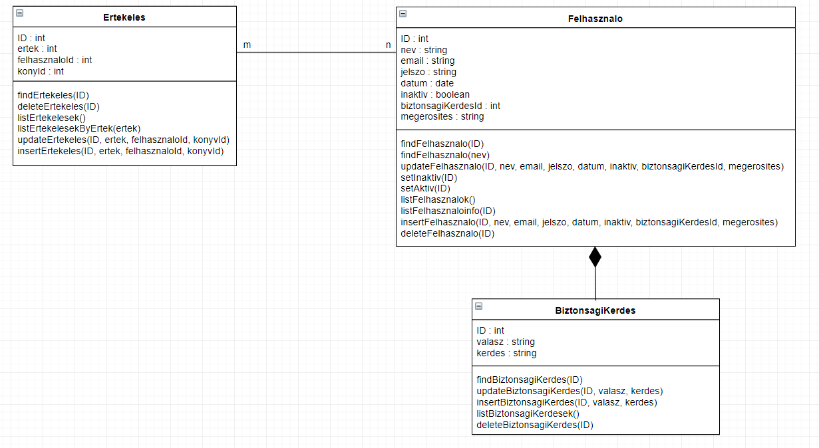
Class diagram
Az egyedek és a kapcsolatok leírása teljesen hasonló az adatbázis tervek diagramhoz: attribútumok és azok típusának leírása.
Minden egyednél és kapcsolatnál feltüntetjük a hozzájuk tartozó metódusokat.
Lehetőségünk van listázásra, illetve attribútumok szerinti listázásra(pl: könyv kategória szerinti listázás.)
Törölhetünk is, mindössze a kulcs attribútumra van szükségünk(pl: törlés könyvID szerint).
Kereshetünk is, itt is akár konkrét attribútumok szerint(pl: felhasználó név szerinti keresése).
Megváltoztathatunk már meglévő adatokat(update).
Részlet

Slide 9
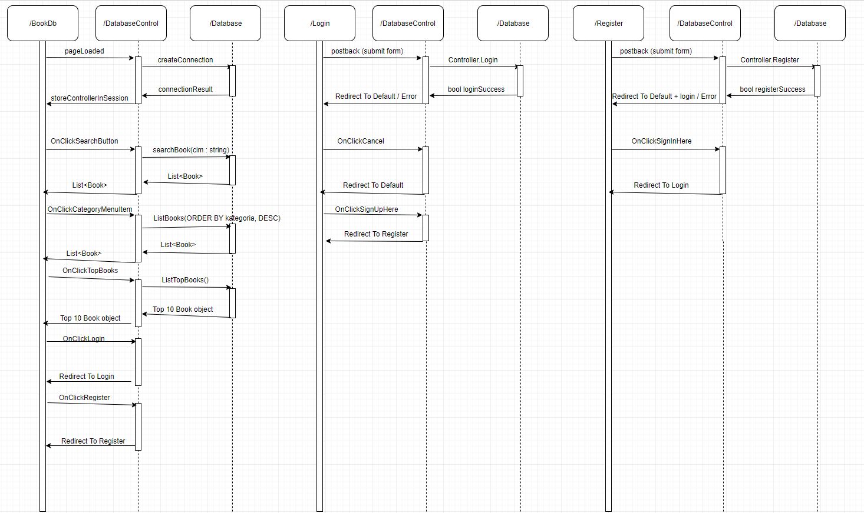
Sequence diagram
Teljes terjedelem

Slide 10
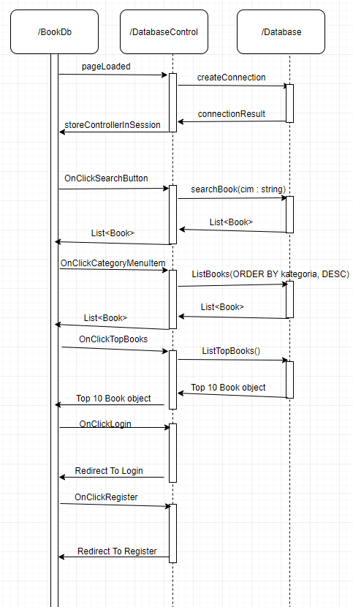
Sequence diagram
A BookDb/Login/Register, a DatabaseControl és a Database közötti kapcsolat leírása.
Sikeres Login/Register, Mégsem gombra, Regisztráció gombra kattintás esetén átírányít minket a helyes oldalra/oldalakra.
Könyv adatbázisnál előszőr kapcsolatot létesítünk magával a DatabaseControllal, siker esetén kapcsolódunk.
Kattintás után(pl: keresés gombra kattintás), kikeresi a DatabaseControl azt a könyvet, amit keresünk, magából a Database-ből, végül visszaadja a listát.
Részlet

Slide 11
Package diagram
Teljes terjedelmében

Slide 12
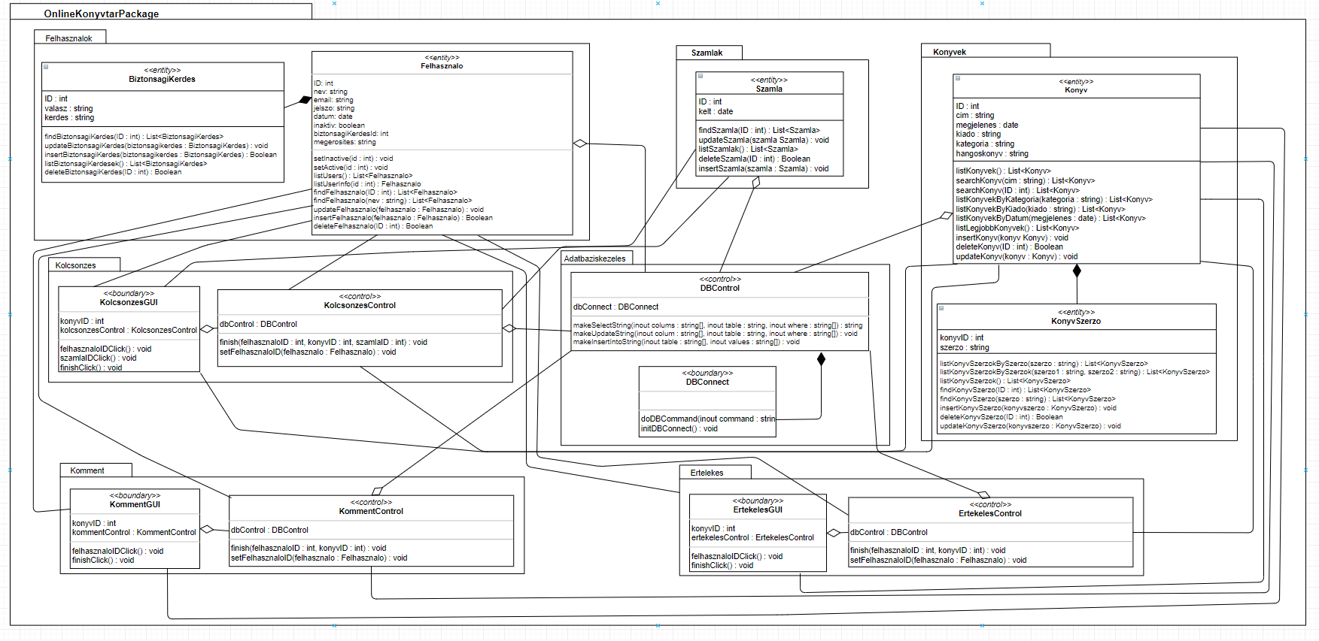

Slide 13
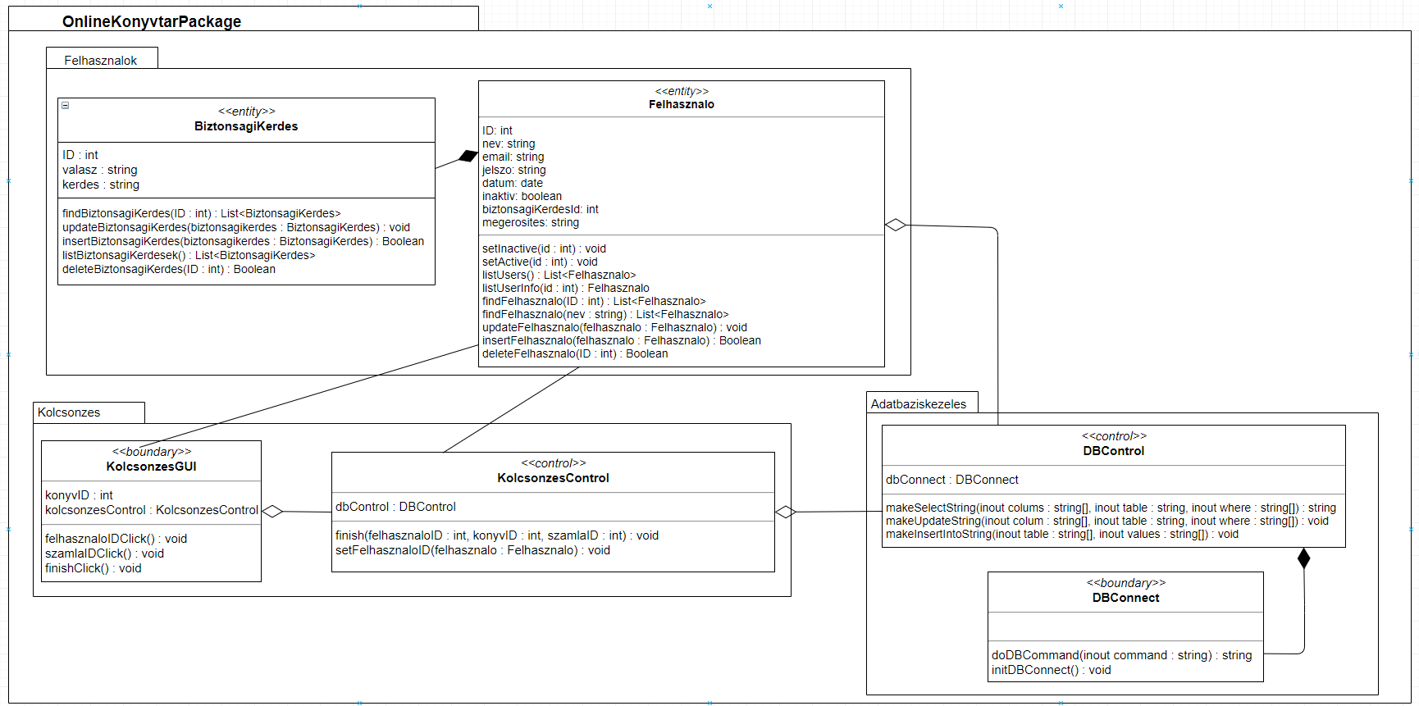
Egy rész kiemelve:

Slide 14
Package diagram
Minden egyed és kapcsolat külön csomagba került, csomagon belül az egyedek entitásokként vannak feltüntetve, az attribútumaik, illetve a metódusaik megadásával.
Kapcsolatoknál egy GUI és egy Control felület van, GUI-ban() a click() eseményeket kezeljük, illetve kapcsolódunk a Control-hoz, ami pedig kapcsolódik magához az adatbázishoz, azon belül is magához a DBControl részhez.
Maga a DBControl rész az összes egyedhez és kapcsolathoz csatlakozik, így teszi lehetővé az adatok, metódusok elérését.
Az egész egy nagy csomagban helyezkedik el, több kisebb csomagra bontva.

Slide 15
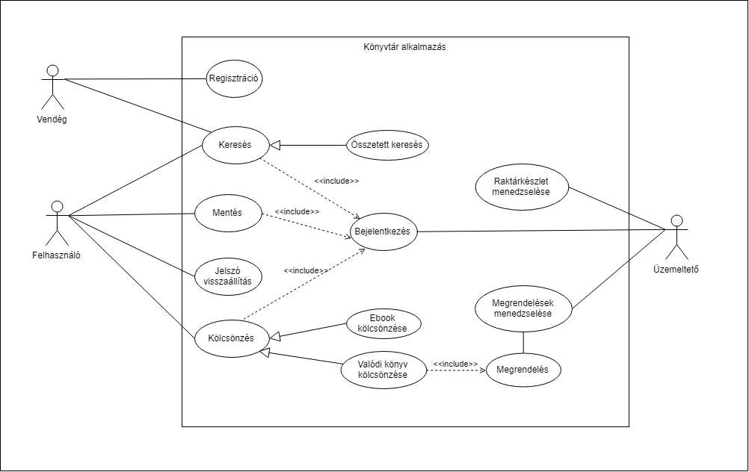
Use-case diagram

Slide 16
Use-case diagram
Röviden leírjuk, hogy a felhasználó/látogató mit cselekedhet.
Alapesetben Vendég státuszban van, lehetőség van Regisztrációra, illetve keresésre/összetett keresésre.
Felhasználó státuszt Bejelentkezés után kapja meg, ahol újfent lehetőség van keresésre/összetett keresésre, mentésre, jelszó visszaállításra, illetve kölcsönzésre.
Kölcsönzés esetén Ebook vagy valódi létező könyvet is kikölcsönözhet.
Üzemeltetőként lehetőségünk van menedzselni a megrendeléseket és a raktárkészletet.

Slide 17
Képernyőtervek

Slide 18
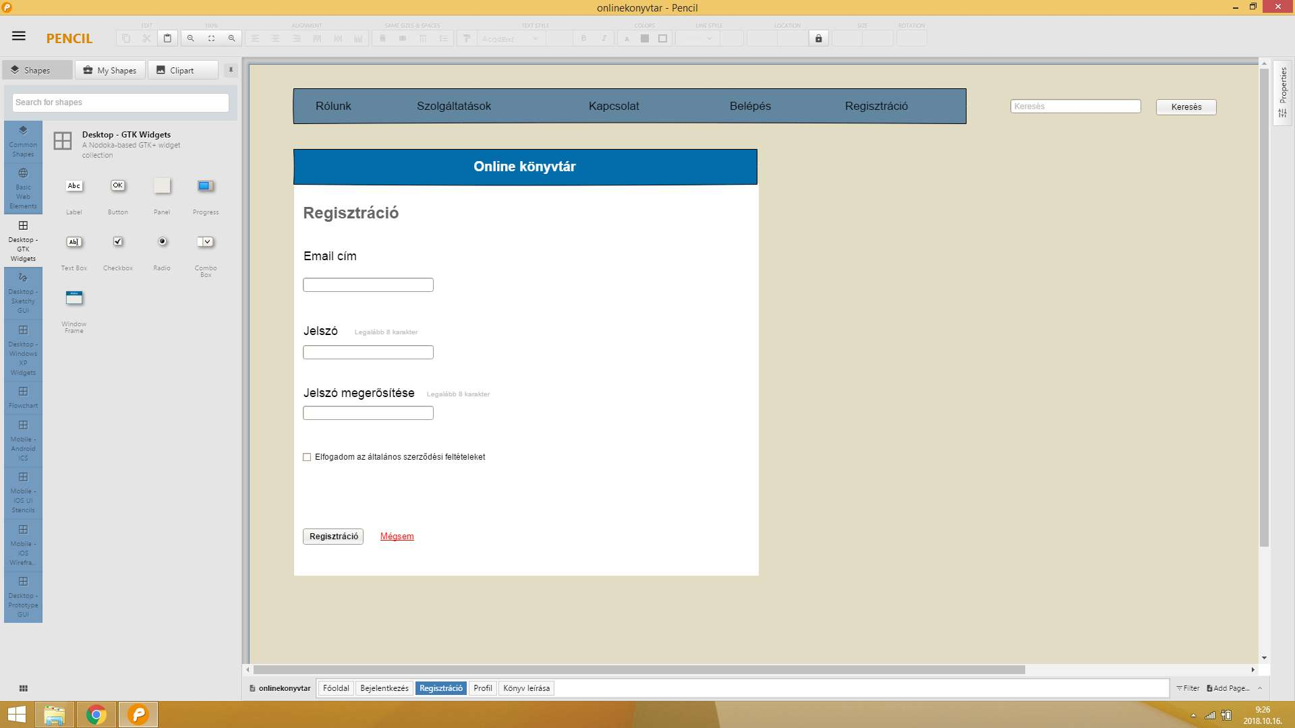

Slide 19
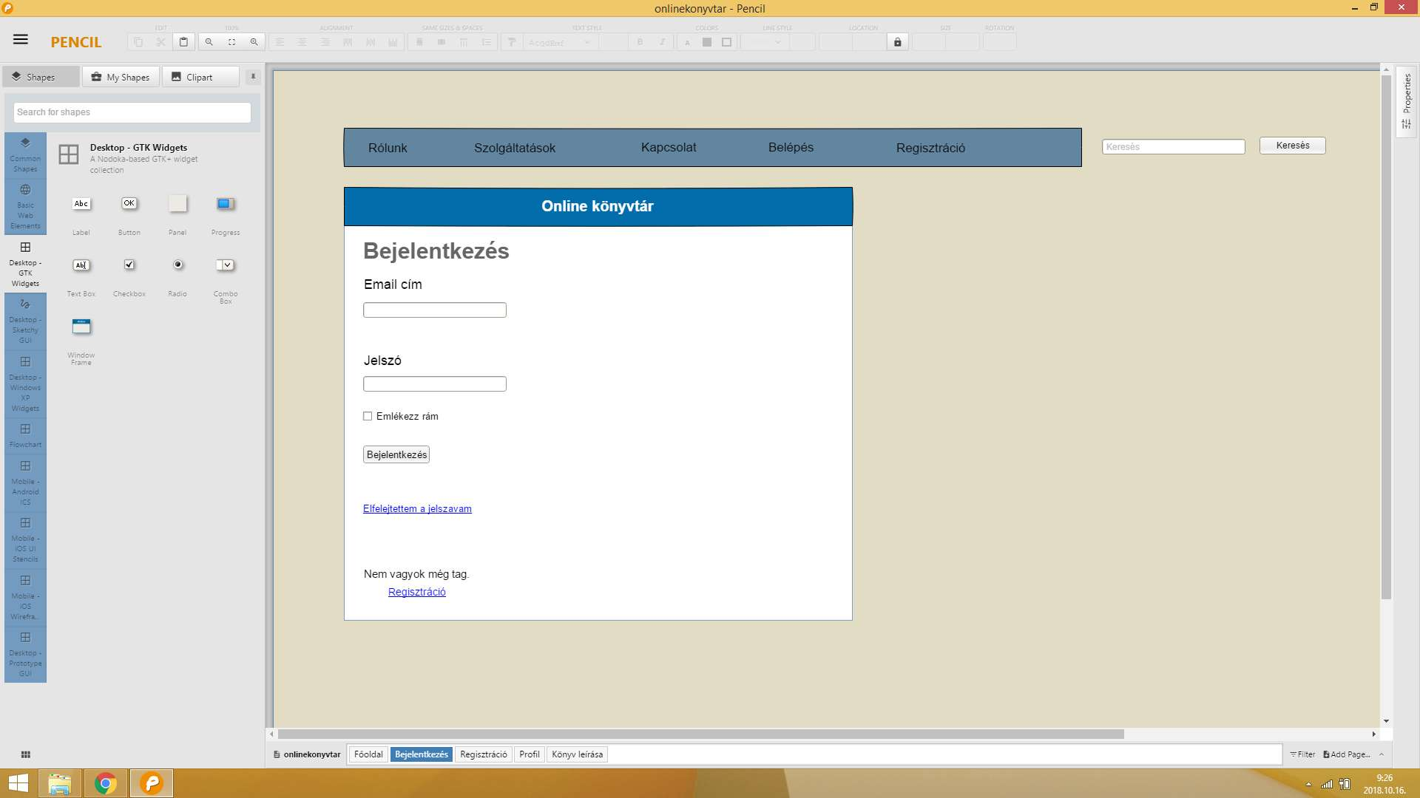

Slide 20
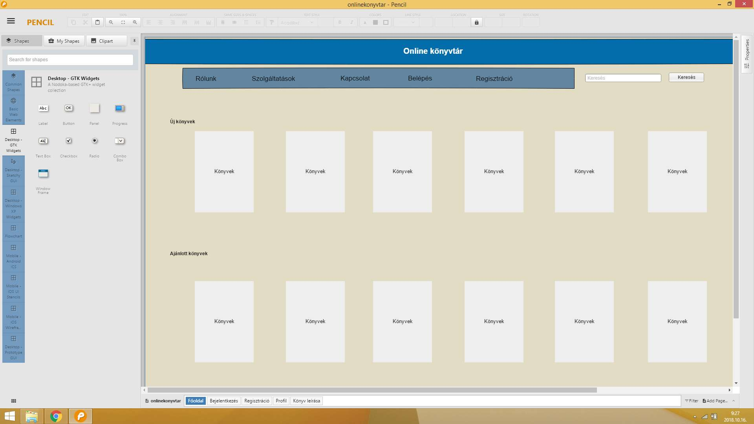

Slide 21
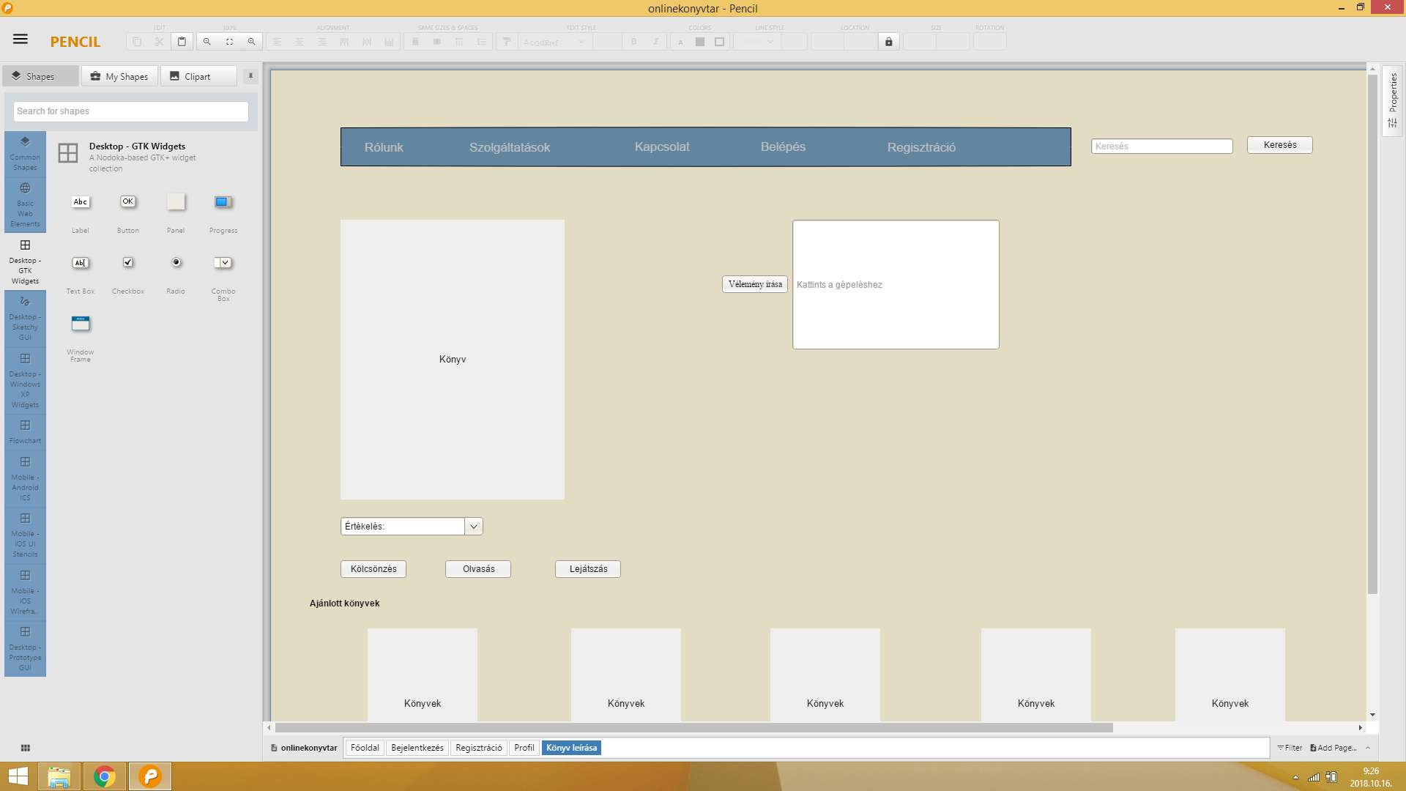

Slide 22
Köszi a figyelmet!

